Slide 1
MAHMUTLAR ŞÜKRÜ KAPTANOĞLU
ANADOLU LİSESİ
“ÖDÜL - CEZA ve DİSİPLİN YÖNETMELİĞİ”
SEMİNERİ
01/9/2018-30522 RG ‘de yayımlanan
DEĞİŞİKLİKLER EKLENEREK HAZIRLANMIŞTIR.
MAHMUTLAR ŞÜKRÜ KAPTANOĞLU ANADOLU LİSESİ

Slide 2
ÖĞRENCİLERİN UYACAKLARI KURALLAR VE BEKLENEN DAVRANIŞLAR

Slide 3
ONUNCU KISIM Öğrenci Davranışları, Ödül ve Disipline İlişkin Hükümler BİRİNCİ BÖLÜM Öğrenci Davranışları ve Öğrencilerin Korunması
Öğrencilerin uyacakları kurallar ve öğrencilerden beklenen davranışlar MADDE 157- (1)(Değişik:RG-1/7/2015-29403) Öğrencilerin; Atatürk inkılâp ve ilkeleriyle, Atatürk milliyetçiliğine bağlı, Türk milletinin millî, ahlâkî, manevi ve kültürel değerlerini benimseyen, koruyan ve geliştiren; ailesini, vatanını, milletini seven ve yücelten, insan haklarına saygılı, Cumhuriyetin demokratik, laik, sosyal ve hukuk devleti olması ilkelerine karşı görev ve sorumluluklarını bilen ve bunları davranış hâline getiren; beden, zihin, ahlâk, ruh ve duygu bakımından dengeli ve sağlıklı, gelişmiş bir kişiliğe, hür ve bilimsel düşünme gücüne, geniş bir dünya görüşüne sahip topluma karşı sorumluluk duyan, yapıcı, yaratıcı ve verimli kişiler olarak yetişmeleri için okul yönetimi, öğretmenler, rehberlik servisi, veli, okul aile birliği ve ilgili diğer paydaşlarla işbirliği yapması istenir. **MEB Ortaöğretim Kurumları Yönetmeliği eliği

Slide 4
Atatürk inkılâp ve ilkelerine bağlı kalmaları ve bunları korumaları,

Slide 5
Hukuka, toplum değerlerine ve okul kurallarına uymaları

Slide 6
Doğru sözlü, dürüst, yardımsever, erdemli, saygılı ve çalışkan olmaları; güzel ve nazik tavır sergilemeleri; kaba söz ve davranışlarda bulunmamaları; barış, değerbilirlik, hoşgörü, sabır, özgürlük, eşitlik ve dayanışmadan yana davranış göstermeleri,

Slide 7
Irk, renk, cinsiyet, dil, din, milliyet ayrımı yapmaksızın herkese karşı iyi davranmaları; insan hak ve özgürlüğüyle onurunun korunması için gerekli duyarlılığı göstermeleri,

Slide 8
Tutumlu olmaları; millet malını, okulunu ve eşyasını kendi öz malı gibi korumaları ve zarar vermemeleri,

Slide 9
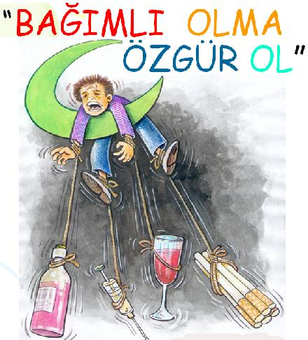
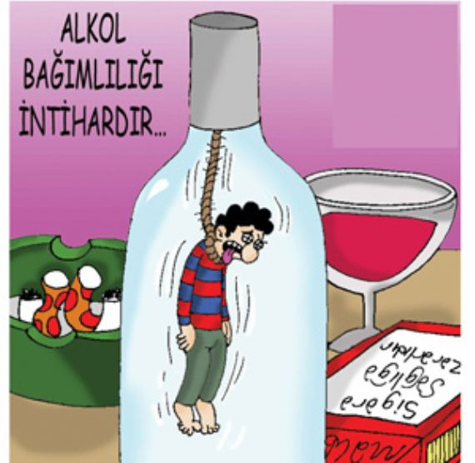
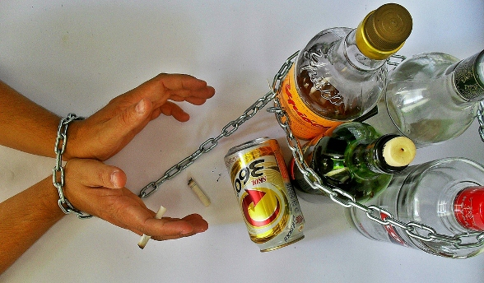
Sağlığı olumsuz etkileyen ve sağlığa zarar veren, alkollü ya da bağımlılık yapan maddeleri kullanmamaları, bulundurmamaları ve bu tür maddelerin kullanıldığı yerlerde bulunmamaları,

Slide 10
Her çeşit kumar ve benzeri oyunlardan, bu tür oyunların oynandığı ortamlardan uzak kalmaları,

Slide 11
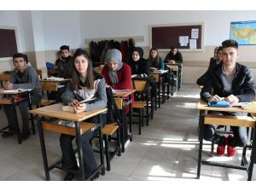
Okula ve derslere düzenli olarak devam etmeleri

Slide 12
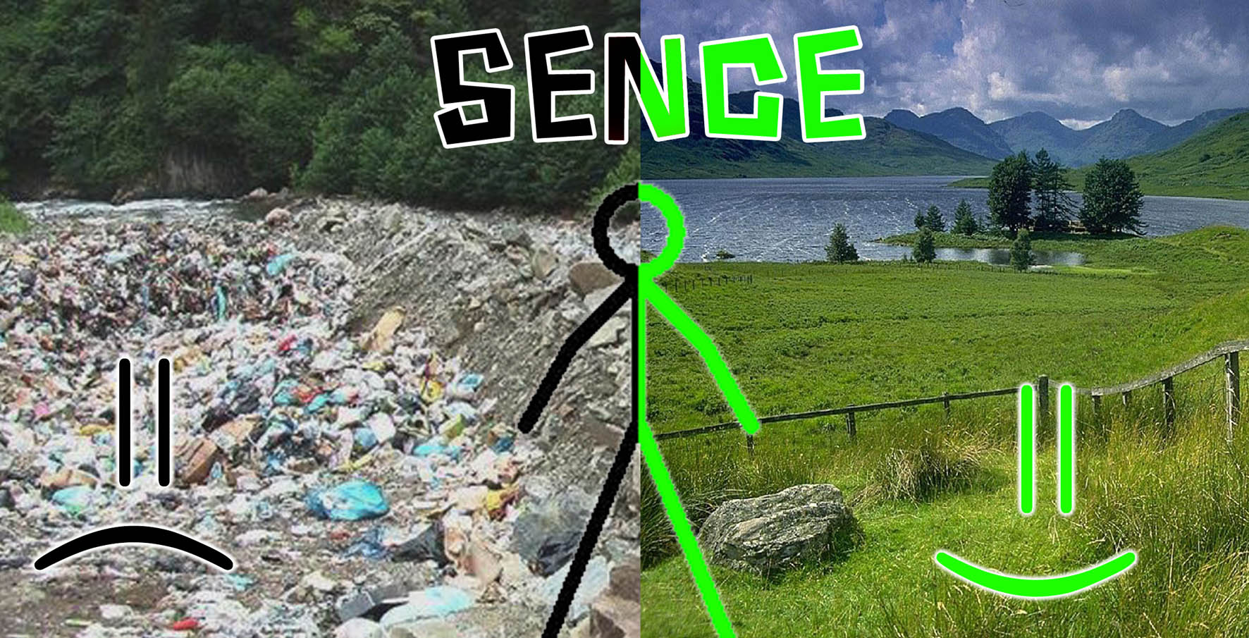
Çevreye karşı duyarlı olmaları, çevrenin doğal ve tarihi yapısını korumaları,

Slide 13
Kitapları sevmeleri ve korumaları, okuma alışkanlığı kazanmaları ve boş zamanlarını faydalı işler yaparak geçirmeleri,

Slide 14
Trafik kurallarına uymaları ve davranışlarıyla örnek olmaları,

Slide 15
Fiziksel, zihinsel ve duygusal güçlerini olumlu olarak yönetmeleri; beden, zekâ ve duygularıyla bunları verimli kılacak irade ve yeteneklerini geliştirmeleri; kendilerine saygı duymayı öğrenmeleri, böylece dengeli bir biçimde geliştirdikleri varlıklarını aile, toplum, vatan, millet ve insanlığın yararına sunmaları,

Slide 16
İnsan hakları ve demokrasi bilincini özümsemiş ve davranışa dönüştürmüş olmaları, kötü muamele ve her türlü istismara karşı duyarlı olmaları,

Slide 17
Toplam kalite yönetimi anlayışı ile ekip çalışmalarında rol almaları

Slide 18
Okul, öğrenci veli sözleşmesine uygun davranmaları,

Slide 19
İnsana ve insan sağlığına gereken önemi vermeleri

Slide 20
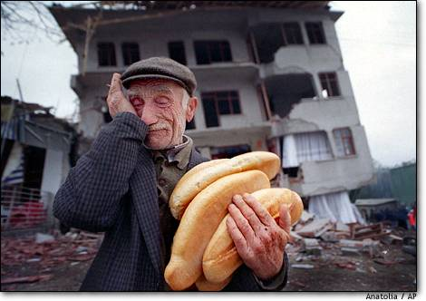
Savaş, yangın, deprem ve benzeri olağanüstü durumlarda topluma hizmet etkinliklerine gönüllü katkı sağlamaları ve verilen görevleri tamamlamaları,

Slide 21
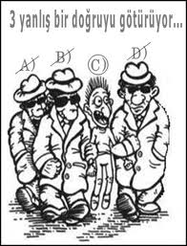
Zararlı, bölücü, yıkıcı, siyasi ve ideolojik amaçlı faaliyetlere katılmamaları, bunlarla ilgili amblem, afiş, rozet, yayın ve benzerlerini taşımamaları ve bulundurmamaları,

Slide 22
Bilişim araçlarını ve sosyal medyayı kişisel, toplumsal ve eğitsel yararlar doğrultusunda kullanmaları,

Slide 23
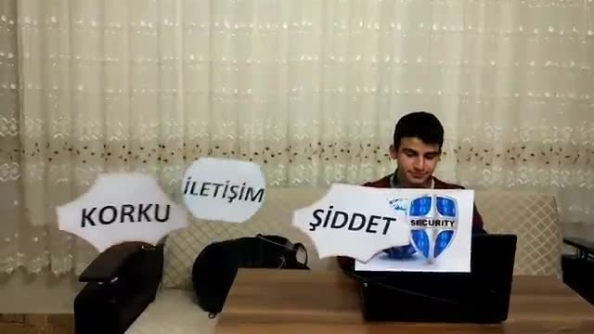
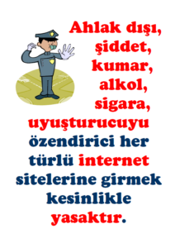
Bilişim araçlarını ve sosyal medyayı; zararlı, bölücü, yıkıcı ve toplumun genel ahlak kurallarıyla bağdaşmayan ve şiddet içerikli amaçlar için kullanmamaları; bunların üretilmesine, bulundurulmasına, taşınmasına yardımcı olmamaları,

Slide 24
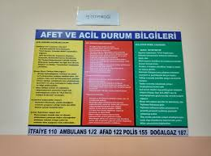
Alınan sağlık ve güvenlik tedbirlerine uyarak bu konuda örnek davranışlar sergilemeleri

Slide 25
Üstün başarı belgesi almaya hak kazanan öğrencilere okulun iftihar listesinde yer verilir.

Slide 26
Onur belgesi ile ödüllendirme
Ortaöğretim Kurumları Yönetmeliği Madde:161
(1) Okul öğrenci ödül ve disiplin kurulu puan şartına bağlı kalmadan;
a) Türkçeyi doğru, güzel ve etkili kullanarak örnek olmak,
b) Bilimsel projelerle sosyal etkinliklere katılmak, bu çalışmalarda liderlik yapmak, yapılan etkinliklerde eğitime katkıda bulunmak ve üstün başarı göstermek,
c) Okul araç-gereç ve donanımlarıyla çevreyi koruma ve gözetmede davranışlarıyla örnek olmak,
ç) Görgü kurallarına uymada ve insan ilişkilerinde örnek olmak,
d) Trafik kurallarına uymada örnek davranışlar sergilemek,
e) Bilişim araçlarını kullanmada iyi örnek olacak davranışlar sergilemek,
f) Okula ve derslere düzenli olarak gelmek, bu yönde arkadaşlarına iyi örnek olmak,
g) (Değişik:RG-1/7/2015-29403) Zorunlu göç mağdurları, mülteci ve sığınmacılar, gazi ve şehit yakınları, doğal afetlerden etkilenenler, yaşlı, yetim, öksüz, güçsüz, engelli ve benzeri durumda olanlar ile diğer yardıma ihtiyaç duyanlara yönelik yürütülen toplum hizmetlerinde görev almak,
ğ) Alınan sağlık ve güvenlik tedbirlerine uyarak konuyla ilgili örnek davranışlar sergilemek gibi davranışlardan örnek oluşturacak bir ya da birkaçını gösteren davranış puanı indirilmemiş öğrencileri; öğretim yılı içinde herhangi bir ödül alıp almadığına bakılmaksızın öğrenci, öğretmen veya okul yönetiminin teklifi, onur kurulunun uygun görüşü doğrultusunda onur belgesiyle ödüllendirir. Bir öğretim yılı içinde iki ve daha fazla onur belgesi alan öğrencilere okulun onur listesinde yer verilir.

Slide 27
(2) Ayrıca öğretmenler kurulu, ders yılı başında yukarıda belirtilen davranışların dışında da onur belgesiyle ödüllendirilebilecek davranışları belirler. Belirlenen davranışlar okul yönetimince onur kuruluyla okul öğrenci ödül ve disiplin kuruluna bildirilir.

Slide 29
Disiplin cezaları
Öğrencilere davranışlarının niteliklerine göre;
a) Kınama,
b) Okuldan kısa süreli uzaklaştırma,
c) Okuldan tasdikname ile uzaklaştırma,
ç) Örgün eğitim dışına çıkarma
cezalarından biri verilir.

Slide 30
Disiplin cezasını gerektiren davranışlar
Kınama cezasını gerektiren davranışlar ve fiiller;
a) (Değişik:RG-1/7/2015-29403) Okulu, okul eşyasını ve çevresini kirletmek,
b) Yapması gereken görevleri yapmamak,
c) Kılık-kıyafete ilişkin mevzuat hükümlerine uymamak,
ç) (Değişik:RG-1/7/2015-29403) Tütün ve tütün mamullerini bulundurmak veya kullanmak,
d) Başkasına ait eşyayı izinsiz almak veya kullanmak,
e) Yalan söylemek,
f) (Değişik:RG-28/10/2016-29871) Okula geldiği hâlde özürsüz eğitim ve öğretim faaliyetlerine, törenlere, sosyal etkinliklere ve okul pansiyonlarında etüde katılmamak, geç katılmak veya bunlardan erken ayrılmak,
g) (Değişik:RG-28/10/2016-29871) Okul kütüphanesi, atölye, laboratuvar, pansiyon veya diğer bölümlerden aldığı kitap, araç-gereç ve malzemeyi, eksik vermek veya kötü kullanmak,
ğ) Kaba ve saygısız davranmak,
h) (Değişik:RG-1/7/2015-29403) Dersin ve ders dışı eğitim faaliyetlerinin akışını ve düzenini bozacak davranışlarda bulunmak,
ı) Kopya çekmek veya çekilmesine yardımcı olmak,

Slide 31
Kınama cezasını gerektiren davranışlar ve fiiller;
i) (Değişik:RG-1/7/2015-29403) Yatılı okullarda pansiyona geç gelmek,
j) (Değişik:RG-1/7/2015-29403) Müstehcen veya yasaklanmış araç, gereç ve dokümanları okula ve okula bağlı yerlere sokmak veya yanında bulundurmak,
k)(Değişik:RG-1/7/2015-29403) Kumar oynamaya yarayan araç-gereç ve doküman bulundurmak,
l) Bilişim araçlarını amacı dışında kullanmak,
m) Alınan sağlık ve güvenlik tedbirlerine uymamak.
n) (Ek:RG-1/7/2015-29403) (Değişik:RG-28/10/2016-29871) Ders saatleri içinde öğretmenin bilgisi ve kontrolü dışında bilişim araçlarını açık tutarak dersin akışını bozmak.

Slide 32
Okuldan 1-5 gün arasında kısa süreli uzaklaştırma cezasını gerektiren fiil ve davranışlar;
a) (Değişik:RG-28/10/2016-29871) Kişilere, arkadaşlarına, okul yöneticilerine, öğretmenlerine ve diğer çalışanlarına karşı okul içinde ve dışında sözle, davranışla veya sosyal medya üzerinden hakaret etmek, hakareti paylaşmak, yaymak veya başkalarını bu davranışa kışkırtmak,
b) (Değişik:RG-1/7/2015-29403) Pansiyonun düzenini bozmak, pansiyonu terk etmek, gece izinsiz dışarıda kalmak,
c) Kişileri veya grupları dil, ırk, cinsiyet, siyasi düşünce, felsefi ve dini inançlarına göre ayırmayı, kınamayı, kötülemeyi amaçlayan davranışlarda bulunmak veya ayrımcılığı körükleyici semboller taşımak,
ç) (Değişik:RG-1/7/2015-29403) İzinsiz gösteri, etkinlik ve toplantı düzenlemek, bu tür gösteri, etkinlik ve toplantılara katılmak,
d) Her türlü ortamda kumar oynamak veya oynatmak,
e) (Değişik:RG-1/7/2015-29403) Okul kurallarının uygulanmasını ve öğrencilere verilen görevlerin yapılmasını engellemek,
f) Başkalarına hakaret etmek,
g) (Değişik:RG-1/7/2015-29403) Müstehcen veya yasaklanmış araç, gereç, doküman ve benzerlerini dağıtmak, duvarlara ve diğer yerlere asmak, yapıştırmak, yazmak; bu amaçlar için okul araç-gerecini ve eklentilerini kullanmak,

Slide 33
Okuldan 1-5 gün arasında kısa süreli uzaklaştırma cezasını gerektiren fiil ve davranışlar;
ğ) (Değişik:RG-1/7/2015-29403) Bilişim araçları veya sosyal medya yoluyla eğitim ve öğretim faaliyetlerine ve kişilere zarar vermek,
h) (Değişik:RG-28/10/2016-29871) Okula geldiği hâlde özürsüz eğitim ve öğretim faaliyetlerine, törenlere ve diğer sosyal etkinliklere katılmamayı, geç katılmayı veya erken ayrılmayı alışkanlık haline getirmek,
ı) Kavga etmek, başkalarına fiili şiddet uygulamak,
i) Okul binası, eklenti ve donanımlarına, arkadaşlarının araç-gerecine siyasi, ideolojik veya müstehcen amaçlı yazılar yazmak, resim veya semboller çizmek,
j) Toplu kopya çekmek veya çekilmesine yardımcı olmak,
k) Sarhoşluk veren zararlı maddeleri bulundurmak veya kullanmak.
l) (Ek:RG-1/7/2015-29403) (Değişik:RG-28/10/2016-29871) Millî ve manevi değerlere, genel ahlak ve adaba uygun olmayan tutum ve davranışlarda bulunmak.
m) (Ek:RG-16/9/2017-30182) Okul personelinin taşınır veya taşınmaz malına zarar vermek ve/veya malını tahrip etmek.

Slide 34
Okul değiştirme cezasını gerektiren fiil ve davranışlar;
a) Türk Bayrağına, ülkeyi, milleti ve devleti temsil eden sembollere saygısızlık etmek,
b) Millî ve manevi değerleri söz, yazı, resim veya başka bir şekilde aşağılamak; bu değerlere küfür ve hakaret etmek,
c) Okul çalışanlarının görevlerini yapmalarına engel olmak,
ç) Hırsızlık yapmak, yaptırmak ve yapılmasına yardımcı olmak,
d) Okulla ilişkisi olmayan kişileri, okulda veya eklentilerinde barındırmak,
e) (Değişik:RG-1/7/2015-29403) Resmî belgelerde değişiklik yapmak; sahte belge düzenlemek ve kullanmak ve başkalarını yararlandırmak,
f) Okul sınırları içinde herhangi bir yeri, izinsiz olarak eğitim ve öğretim amaçları dışında kullanmak veya kullanılmasına yardımcı olmak,
g) Okula ait taşınır veya taşınmaz mallara zarar vermek,
ğ) Ders, sınav, uygulama ve diğer faaliyetlerin yapılmasını engellemek veya arkadaşlarını bu eylemlere katılmaya kışkırtmak,
h) Eğitim ve öğretim ortamına yaralayıcı, öldürücü silah ve patlayıcı madde ile her türlü aletleri getirmek veya bunları bulundurmak,

Slide 35
Okul değiştirme cezasını gerektiren fiil ve davranışlar;
ı) Zor kullanarak veya tehditle kopya çekmek veya çekilmesini sağlamak,
i) Bağımlılık yapan zararlı maddeleri bulundurmak veya kullanmak,
j) Yerine başkasını sınava sokmak, başkasının yerine sınava girmek,
k) (Değişik:RG-1/7/2015-29403) Eğitim ve öğretim ortamında; siyasi ve ideolojik amaçlı eylem düzenlemek, başkalarını bu gibi eylemler düzenlemeye kışkırtmak, düzenlenmiş eylemlere katılmak,
l) Siyasi partilere, bu partilere bağlı yan kuruluşlara, derneklere, sendikalara ve benzeri kuruluşlara üye olmak, üye kaydetmek, para toplamak ve bağışta bulunmaya zorlamak,
m) (Değişik:RG-1/7/2015-29403) Bilişim araçları veya sosyal medya yoluyla eğitim ve öğretimi engellemek, kişilere ağır derecede maddi ve manevi zarar vermek,
n) İzin almadan okulla ilgili; bilgi vermek, basın toplantısı yapmak, bildiri yayınlamak ve dağıtmak, faaliyet tertip etmek veya bu kapsamdaki faaliyetlerde etkin rol almak,
o) Bir kimseyi ya da grubu suç sayılan bir eylemi yapmaya, böyle eylemlere katılmaya, yalan bildirimde bulunmaya veya suçu yüklenmeye zorlamak,
ö) Zor kullanarak başkasına ait mal ve eşyaya el koymak, başkalarını bu işleri yapmaya zorlamak,
p) (Ek:RG-1/7/2015-29403) Genel ahlak ve adaba uygun olmayan, yanlış algı oluşturabilecek tutum ve davranışları alışkanlık hâline getirmek,
r) (Ek:RG-1/7/2015-29403) Kişilere, arkadaşlarına ve okul çalışanlarına; söz ve davranışlarla sarkıntılık yapmak, iftira etmek, başkalarını bu davranışlara kışkırtmak veya zorlamak, yapılan bu fiilleri sosyal medya yoluyla paylaşmak, yaymak,
s) (Ek:RG-1/7/2015-29403) Pansiyon düzenini bozmayı, pansiyonu terk etmeyi ve gece izinsiz dışarıda kalmayı alışkanlık hâline getirmek,
ş) (Ek:RG-16/9/2017-30182) Kesici, delici, yaralayıcı ve benzeri aletlerle kendine zarar vermek.

Slide 36
Örgün eğitim dışına çıkarma cezasını gerektiren davranışlar;
a) Türk Bayrağına, ülkeyi, milleti ve devleti temsil eden sembollere hakaret etmek,
b) Türkiye Cumhuriyeti'nin devleti ve milletiyle bölünmez bütünlüğü ilkesine ve Türkiye Cumhuriyetinin insan haklarına ve Anayasanın başlangıcında belirtilen temel ilkelere dayalı millî, demokratik, laik ve sosyal bir hukuk devleti niteliklerine aykırı miting, forum, direniş, yürüyüş, boykot ve işgal gibi ferdi veya toplu eylemler düzenlemek; düzenlenmesini kışkırtmak ve düzenlenmiş bu gibi eylemlere etkin olarak katılmak veya katılmaya zorlamak,
c) Kişileri veya grupları; dil, ırk, cinsiyet, siyasi düşünce, felsefi ve dini inançlarına göre ayırmayı, kınamayı, kötülemeyi amaçlayan bölücü ve yıkıcı toplu eylemler düzenlemek, katılmak, bu eylemlerin organizasyonunda yer almak,
ç) Kurul ve komisyonların çalışmasını tehdit veya zor kullanarak engellemek,
d) Bağımlılık yapan zararlı maddelerin ticaretini yapmak,
e) Okul ve eklentilerinde güvenlik güçlerince aranan kişileri saklamak ve barındırmak,
f) Eğitim ve öğretim ortamını işgal etmek,
g) Okul içinde ve dışında tek veya toplu hâlde okulun yönetici, öğretmen, eğitici personel, memur ve diğer personeline karşı saldırıda bulunmak, bu gibi hareketleri düzenlemek veya kışkırtmak,

Slide 37
Örgün eğitim dışına çıkarma cezasını gerektiren davranışlar;
ğ) Okul çalışanlarının görevlerini yapmalarına engel olmak için fiili saldırıda bulunmak ve başkalarını bu yöndeki eylemlere kışkırtmak,
h) Okulun taşınır veya taşınmaz mallarını kasıtlı olarak tahrip etmek,
ı) Yaralayıcı, öldürücü her türlü alet, silah, patlayıcı maddeleri kullanmak suretiyle bir kimseyi yaralamaya teşebbüs etmek, yaralamak, öldürmek, maddi veya manevi zarara yol açmak,
i) Kişi veya kişilere her ne sebeple olursa olsun eziyet etmek; işkence yapmak veya yaptırmak, cinsel istismar ve bu konuda kanunların suç saydığı fiilleri işlemek,
j) Çete kurmak, çetede yer almak, yol kesmek, adam kaçırmak; kapkaç ve gasp yapmak, fidye ve haraç almak,
k) Yasa dışı örgütlerin ve kuruluşların, siyasi ve ideolojik görüşleri doğrultusunda propaganda yapmak, eylem düzenlemek, başkalarını bu gibi eylemleri düzenlemeye kışkırtmak, düzenlenmiş eylemlere etkin biçimde katılmak, bu kuruluşlara üye olmak, üye kaydetmek; para toplamak ve bağışta bulunmaya zorlamak,
l)(Değişik:RG-1/7/2015-29403) Bilişim araçları veya sosyal medya yoluyla; bölücü, yıkıcı, ahlak dışı ve şiddeti özendiren sesli, sözlü, yazılı ve görüntülü içerikler oluşturmak, bunları çoğaltmak, yaymak ve ticaretini yapmak.

Slide 38
Yukarıda belirtilenlerin dışında ve disiplin cezası verilmesini gerektiren fiil ve hâllere nitelik ve ağırlıkları itibarıyla benzer eylemlerde bulunanlara suça uygun cezalar verilir.

Slide 39
Cezaya neden olan davranış ve fiilin tekrarlanması
MADDE 166- (Değişik:RG-16/9/2017-30182)
(1) Disiplin cezası verilmesine sebep olmuş bir fiil veya davranışın bir öğretim yılı içerisinde tekrarında veya aynı cezayı gerektiren farklı bir fiil veya davranışın gerçekleşmesinde bir derece ağır ceza uygulanır.

Slide 40
Cezası kesinleşen öğrenci okula devam ettirilmez
MADDE 169- (Değişik:RG-01/9/2018-30522)
“(6) Okul değiştirme cezası kesinleşen öğrencinin diğer okula nakil işlemi gerçekleştirilinceye kadar geçen sürede öğrenci okula devam ettirilmez ve bu süre devamsızlıktan sayılmaz.”

Slide 41
Davranış puanının indirilmesi
MADDE 170- (1) Her ders yılı başında öğrencilerin davranış puanı 100’dür.
(2) Ceza alan öğrencilerin davranış puanlarından;
a) Kınama cezası için 10,
b) Okuldan kısa süreli uzaklaştırma cezası için 20,
c) Okul değiştirme cezası için 40,
ç) Örgün eğitim dışına çıkarma cezası için 80
puan indirilir.
Disiplin cezası alan öğrenci Teşekkür ve Takdir alamaz.

Slide 42
Ceza alan veya hakkında tedbir kararı verilen öğrencilerin sınavları
MADDE 173 – (Başlığı ile Birlikte Değişik:RG-16/9/2017-30182)
(1) Okuldan kısa süreli uzaklaştırma cezası alan ya da hakkında verilen tedbir kararı doğrultusunda okuldan geçici olarak uzaklaştırılan öğrencilerin, bu sürede katılamadıkları sınavların yerine, okul yönetimlerince belirlenen tarihlerde sınavlara alınmaları sağlanır.

Slide 43
Cezaların uygulanması
MADDE 172- (1) Okuldan kısa süreli uzaklaştırma cezası alan öğrenciler;
a) (Değişik:RG-1/9/2018-30522) Okulun açık olduğu sürede bir günden beş güne kadar okul binası, eklentileri ve işletmelerde yapılan her türlü eğitim ve öğretim etkinlikleri, sınav ile staj çalışmalarına katılamazlar. Bu süre özürlü devamsızlıktan sayılır.
b) Pansiyonlu okullardaki yatılı öğrencilerin, pansiyonda kalmasına izin verilebilir. Ancak diğer öğrencilerin huzur ve güvenini olumsuz etkileyecek öğrencilerin pansiyonda kalmalarına izin verilmez.
c) Öğrencilerin ulusal ya da uluslararası etkinliklere katılıp katılmayacaklarına okul yönetimince karar verilir.

Slide 44
Okul değiştirme cezası alan öğrenciler;
a) (Değişik:RG-01/09/2018-20522) Millî eğitim müdürlüklerince öğrenci velisi bilgilendirilerek okul türleri ve bu Yönetmeliğin nakille ilgili hükümleri göz önünde bulundurularak uygun okullara 5 iş günü içerisinde tercih yapılması sağlanır. Velisi tarafından tercih yapılmayan öğrencinin nakli ilgili öğrenci yerleştirme ve nakil komisyonunca resen gerçekleştirilir. Aynı ilde öğrencinin devam edebileceği programın bulunmaması hâlinde Bakanlığın ilgili birimiyle işbirliği yapılarak gerekli tedbirler alınır.”
c) Okul değiştirme cezası alan öğrenciler, ceza aldıkları okula dönemezler,

Slide 45
Ceza alan veya hakkında tedbir kararı verilen öğrencilerin sınavları
Okuldan kısa süreli uzaklaştırma cezası alan ya da hakkında verilen tedbir kararı doğrultusunda okuldan geçici olarak uzaklaştırılan öğrencilerin, bu sürede katılamadıkları sınavların yerine, okul yönetimlerince belirlenen tarihlerde sınavlara alınmaları sağlanır.

Slide 46
Zararın ödetilmesi
MADDE 174- (1) Takdir edilen disiplin cezasının yanında okul ve kişi mallarına verilen zararlar, zarara yol açan öğrencilerin velilerine ödettirilir.
(2) Zararın ödenmesinde zorluk çıkaran veliler hakkında, 27/9/2006 tarihli ve 2006/11058 sayılı Bakanlar Kurulu Kararıyla yürürlüğe konulan Kamu Zararlarının Tahsiline İlişkin Usul ve Esaslar Hakkında Yönetmelik hükümlerine göre işlem yapılır.

Slide 47
Tedbir kararı
MADDE 175- (1) Müdür, disiplin olaylarında öğrenciyi bir taraftan okul öğrenci ödül ve disiplin kuruluna sevk etmekle birlikte, gerektiğinde kurula sevkten önce veya sonra, kovuşturmanın tamamlanmasını ve sonucunu beklemeden acele bir tedbir olmak üzere on iş gününü geçmemek kaydıyla millî eğitim müdürünü bilgilendirerek uygun göreceği süre kadar geçici olarak okuldan uzaklaştırabilir. Bu durumdaki öğrenciler, ders ve sınavlarla diğer etkinliklere alınmazlar. Hakkında tedbir kararı verilen öğrencinin okuldan uzaklaştırıldığı süre devamsızlıktan sayılmaz.
(2) Tedbir kararının alınmasını izleyen en geç üç iş günü içinde disiplin işlemine başlanır ve okul öğrenci ödül ve disiplin kuruluna sevkinden itibaren en geç on iş günü içinde durumu karara bağlanır. Aksi takdirde alınan tedbir kararı, kendiliğinden kalkmış sayılır. Haklı ve zorlayıcı sebeplerin devamı hâlinde millî eğitim müdürünün onayına bağlı olarak tedbir kararı, iki kez daha uzatılabilir.
(3) Yönetim tedbiri süresince disiplin işlemi sonuçlanmamışsa; öğrencinin okula devam edip etmeyeceği, pansiyondan yararlanıp yararlanmayacağı hususu ayrıca mahalli mülki idare amirinin onayıyla belirlenir.
(4) Öğrencilerin neden olduğu olağanüstü durumlar karşısında müdür, tedbir olmak üzere okul ve pansiyonların eklentileriyle birlikte en çok beş iş günü eğitim ve öğretime kapatılması gerektiğini millî eğitim müdürlüğüne teklif edebilir.

